Slide 1
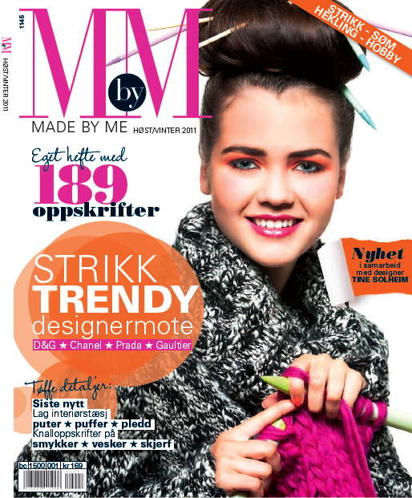

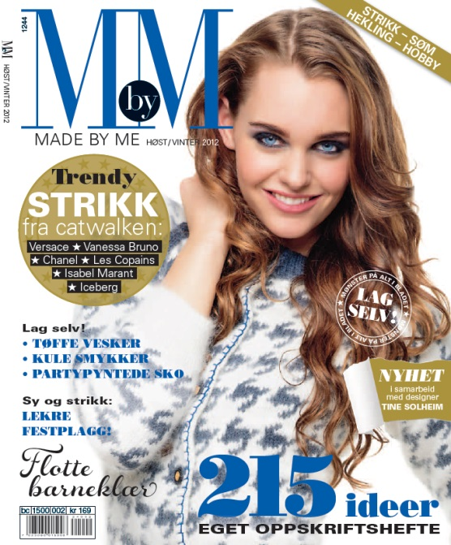
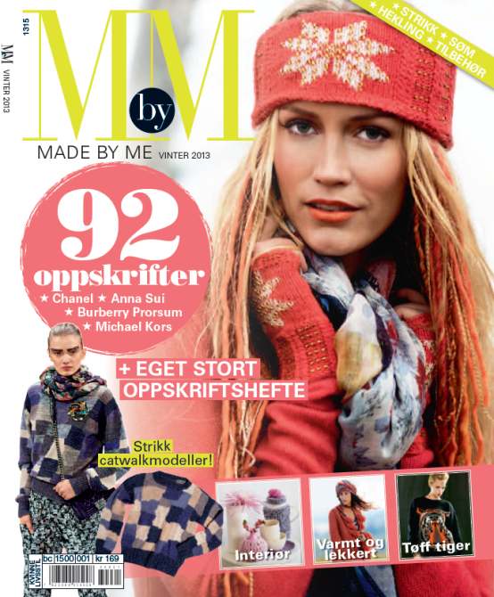

MadeBYMe
Historien om strikkemagasinet som ville ut i verden
* Motestrikk * heklede kreasjoner * søm * inspirert av de internasjonale designernes trendvisninger
Notes:
MBYM - magasinet for deg som er interessert i motestrikk, heklede kreasjoner og søm. Her finner du massevis av oppskrifter og ideer inspirert av de internasjonale designernes trendvisninger. Rett fra catwalken til deg!

Slide 2
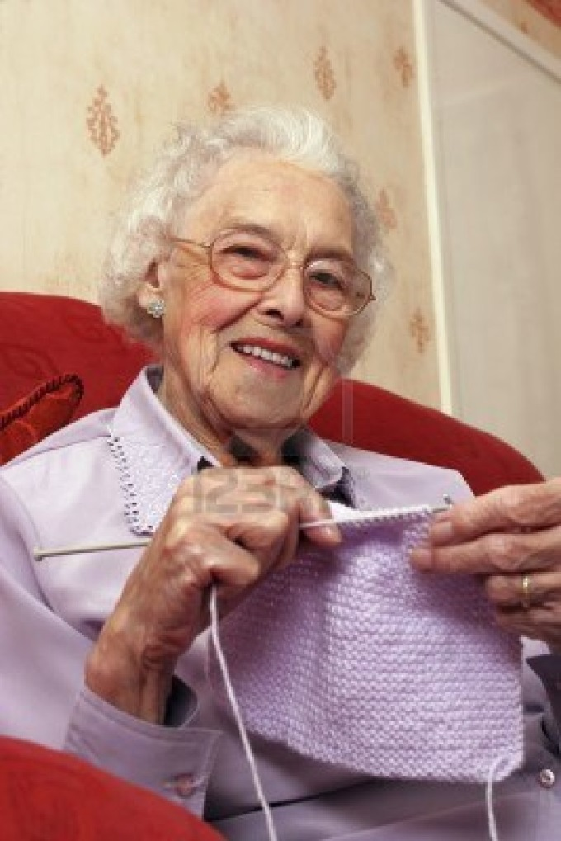
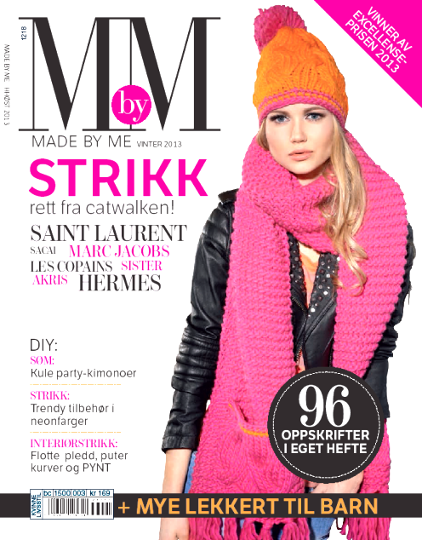

?
Notes:
Hvordan kom vi herfra til hi?

Slide 3


Kinderegg-innovasjon:
Innovasjon innenfor kjerneområder:
hobby, håndarbeid, mote
Innovasjon innenfor kjernesegment:
kvinner i breddemarkedet
Innovasjon innenfor trender:
DIY-bølgen. Rebranding av håndarbeid.
Ikke av nød, men av lyst. Ekthet.
Ruralt. Protest. Statement.
Notes:
Vi kan kvinner som målgruppe
Vi har høy kred innen hobby og håndarbeid: Vi tar kvinners hobby på alvor – strikk er lidenskap. Kvinner er lidenskapelige. De går i flokk, og de deler. Kvinner elsker å dele oppskrifter og tips. Derfor blir de fort en kraftverk.
Vi har høy kred på fashion. VI HAR SNUDD LITT PÅ VISA: First we take Berlin – then we take manhatten
TRENDER: Det handler om å følge med i timen: Lete etter bølgene – som en surfer - Statement. Mote. Motbølge: Bærekraftig. Det ekte, taktile. Appellerer til sansene.

Slide 4



First we take Berlin
Fra Norge til..
Sverige , til…
Tyskland, Østerrike, Sveits, Luxenburg
Notes:
Norge er en sterk merkevare i utlandet
Utlandet er (mer enn Norge) opptatt av designere innenfor hobby/håndarbeid. Strikking er som fotball: Internasjonalt. Lidenskapelig. «språkløst»
Første utgivelse i Norge i xxx 2011.
Lansert i Sverige i fjord
Og i Tyskland – og andre tysktalende land i år
OG – som digitalt magasin i USA

Slide 5

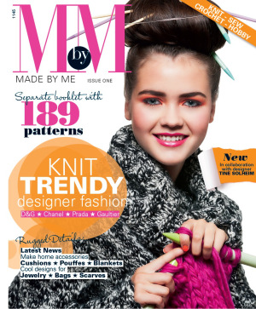
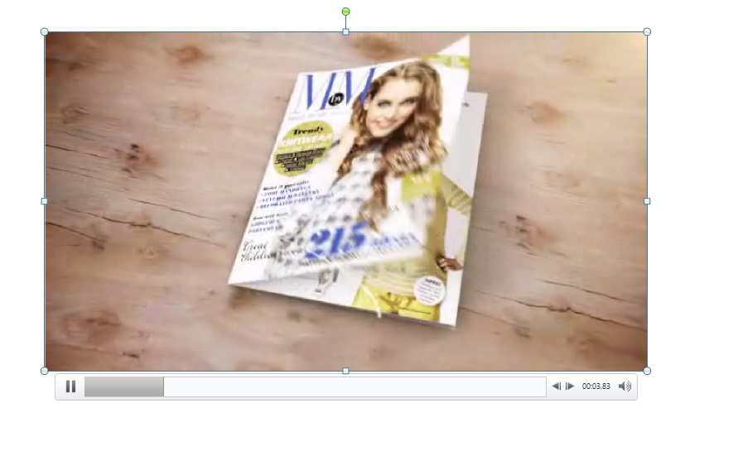
Then we take Manhatten…
“ People were saying Made by Me is like Vogue Knitting on steroids.”
MadeByMe at Maker Faire in New York
Notes:
Maker Faire, New York City (Sept. 21-22U sa-kontakt: Sherry Mulne (eks the needle association). VZ Verlag Tyskland. Future Publishing
Det lille norske MadeByMe har blitt nektet å delta på Vogue Knitting Live I NY I januar fordi det betraktes som en konkurrent. Det er vi litt stolte av
Hva blir det nest: Norge har en tendens til å gjøre det bra i Japan, så hvem vet..

